Slide 1
Thermodynamik III
Kältemaschinen und Wärmepumpen
HS 2021
Prof. Reza S. Abhari

Slide 2
Overview
Vorlesung |  | Übung/Beispiel
Datum | Thema | Datum | Thema
09.11 | Prozess des Energieaustausches | 09.11 | Geschwindigkeitsdreiecke
16.11 | Dampfkraftprozesse | 16.11 | Rankine Zyklus
23.11 | Gasarbeitsprozesse - Verbrennungsmotoren | 23.11 | Diesel / Otto Zyklus
30.11 | Gasarbeitsprozesse - Gasturbinenprozesse | 30.11 | Brayton Zyklus
07.12 | Gasarbeitsprozesse - Kombinierten Zyklen | 07.12 | Kombinierter Zyklus
14.12 | Kältemaschinen und Wärmepumpen | 14.12 | Kältemaschine/Wärmepumpe
21.12 | Kältemaschinen Oxyfuel, Carbon Capture and Storage | 21.12 | Wärmepumpe
2

Slide 3
5.1 Einleitung
Zwei Haupttypen von Kältemaschinen und Wärmepumpen:
Kompressionskältemaschinen, Kompressionswärmepumpen
Absorptionskältemaschinen und Absorptionswärmepumpen
Wichtig: Carnot-Prozess
Umkehrung des Carnot-Wärmekraftprozesses ergibt den Carnot-Kältemaschinenprozess
Kältemaschinenprozess ist linkslaufend

Slide 4
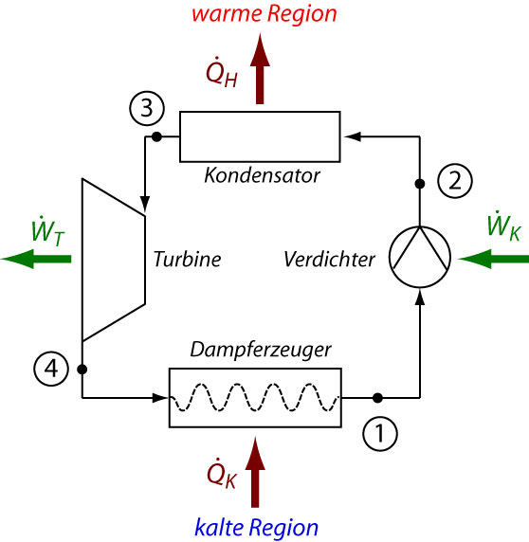
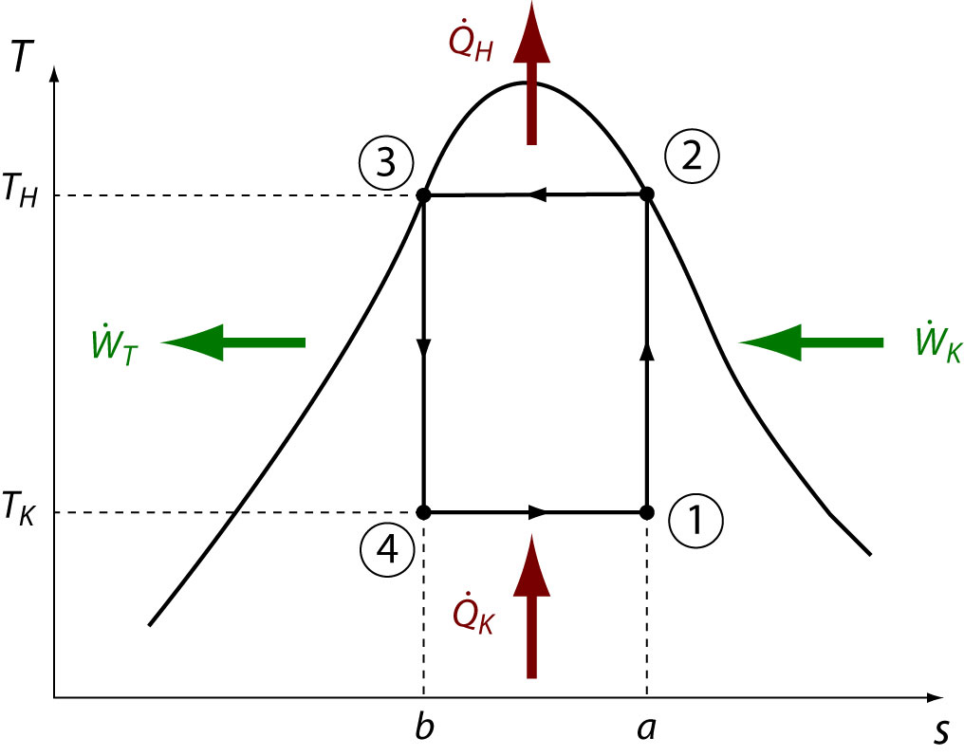

Slide 5
Teilprozess 4 → 1 : Verdampfung
Arbeitsmittel tritt im Nassdampfzustand 4 in den Verdampfer ein, nimmt Wärme vom kalten Reservoir auf, verdampft teilweise
Temperatur und Druck bleiben beim Verdampfungsprozess konstant
Teilprozess 1 → 2 : Kompression
Isentrope Kompression, bis zum Sättigungszustand 2 bei T_{H}
Teilprozess 2 → 3 : Kondensation
Bei konstanter Temperatur und Druck gibt Arbeitsmittel im Kondensator Wärme ab, bis zur vollständigen Kondensation
Teilprozess 3 → 4 : Expansion
Isentrope Expansion bis Zustand 4

Slide 6
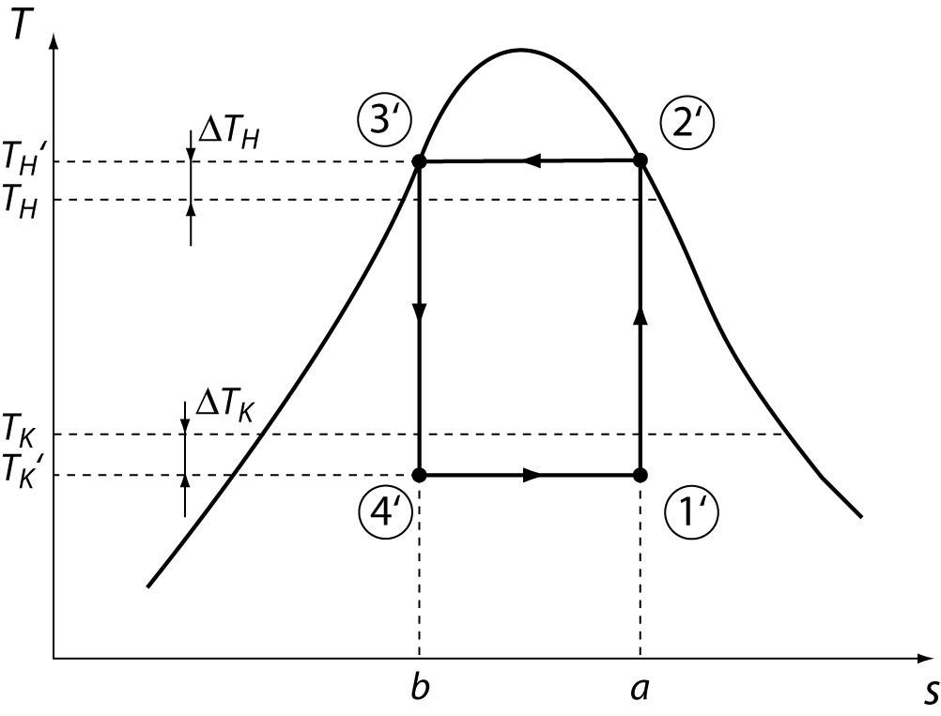
Leistungsziffer:
Reale Prozesse:
Temperaturdifferenzen in Verdampfer und Kondensator
Verdichtung von Zweiphasenmischung nicht empfohlen, da Flüssigkeitstropfen den Kompressor beschädigen können
Drossel anstelle von Turbine, da Turbinenarbeit sehr klein

Slide 7
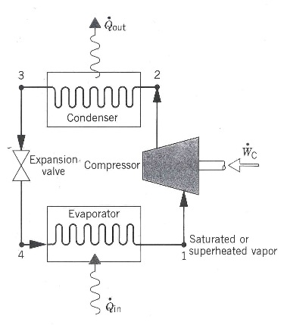
5.2 Kaltdampf-Kompressionskältemaschine

Slide 8
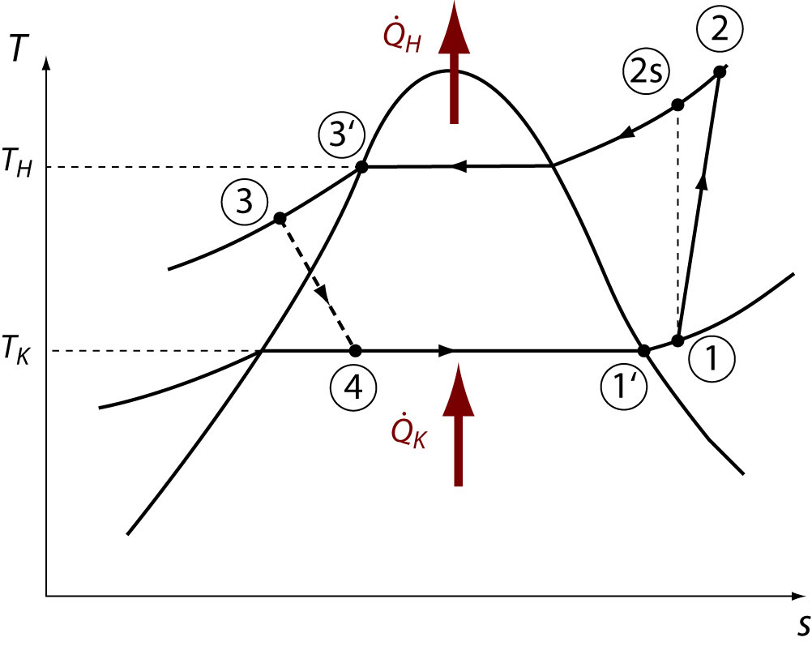
Gebräuchlichste Kältemaschinen
Verdampfung 4 →1:
Arbeitsmittel nimmt Wärme aus dem kalten Reservoir auf und verdampft. Kompression kann vollständig im Überhitzungsgebiet stattfinden. Zustand 1 ist meist überhitzt

Slide 9
Kompression 1 → 2
adiabat irreversible Kompression bis zum Druck p₂
isentroper Wirkungsgrad des Kompressors:
Kondensation 2 → 3
Wärmeabfuhr an das warme Reservoir, normalerweise die Umgebung. Zustand 3 meist unterkühlt:T₃ < T_{3’}

Slide 10
Expansion 3 → 4
Im Drosselventil dehnt sich das Kühlmittel bis zum Verdampfungsdruck aus, wobei
Zustand 4 liegt im Nassdampfgebiet
Leistungsziffer:

Slide 11
5.3 Kühlmittel
Häufigste Kühlmittel: Halogen-Kohlen-Wasserstoffe
z.B. Freon 12 oder Dichlor-Difluormethan
zerstören Ozonschicht, werden daher heute nicht mehr eingesetzt
Halogen-freie Kühlmittel:
Freon-13a (CF₂CFCF₃, Tetrafluoräthan)
Ammoniak (NH₃)
Hohe Drücke im Kondensator und sehr tiefe Drücke im Verdampfer unerwünscht
Chemische Stabilität, Giftigkeit, Umweltverträglichkeit, korrosive Eigenschaften, Beschaffungskosten

Slide 12
p-h-Diagramm

Slide 13
5.4 Mehrstufige Kältemaschinen
Für sehr tiefe Temperaturen ist ein hohes Druckverhältnis p_{Kondens} /p_{Verdampf} nötig, das wiederum Exergieverluste vergrössert
Deshalb: Zwei- oder mehrstufiger Betrieb
Zweistufiger Betrieb durch Hintereinanderschaltung von zwei Prozessen
Kopplung der beiden Prozesse durch Zwischen-Wärmetauscher
Leistungsziffer:

Slide 14
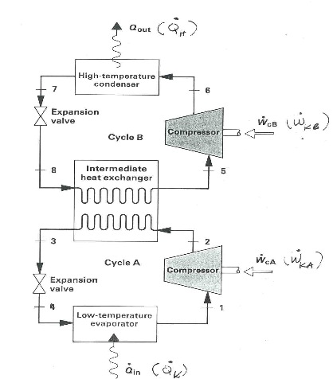

Slide 15
5.5 Absorptions - Kältemaschine
Kühlmittel und Absorptionsmittel werden im Absorber gemischt
Flüssige Mischung wird auf höheren Druck gepumpt, was weniger Arbeit benötigt
Durch eine Wärmequelle werden Kühlmittel und Absorptionsmittel wieder getrennt
Reines Kühlmittel tritt in den Kondensator ein
Absorptions-Systeme:
Ammoniak/Wasser
Wasser/Lithium-Bromid

Slide 16
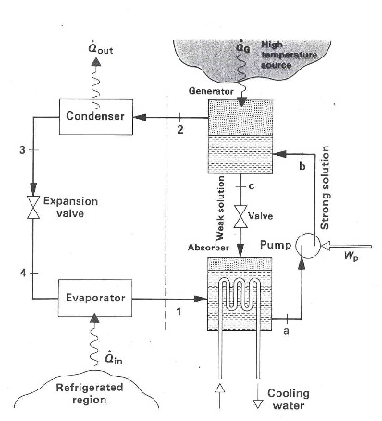

Slide 17
5.6 Wärmepumpen
Für Heizung oder industrielle Prozesse
Im linkslaufenden Carnot-Prozess wird Q_{H} betrachtet
Leistungsziffer:

Slide 18
Luftwärmepumpen: Umgebungsluft als Wärmequelle
Zusatzheizung bei tiefen Temperaturen (0° C)
Oder: Grundwasser als Wärmequelle, da diese Temperatur auch im Winter relativ konstant ist
Dampf-Kompressionswärmepumpe
bestehend aus: Kompressor, Kondensator, Drossel, Verdampfer
Wärmequellen: Umgebungsluft, Wasser aus Seen und Flüssen, Erdwärme, Sonnenkollektoren, Abwärme von anderen Prozessen

Slide 19
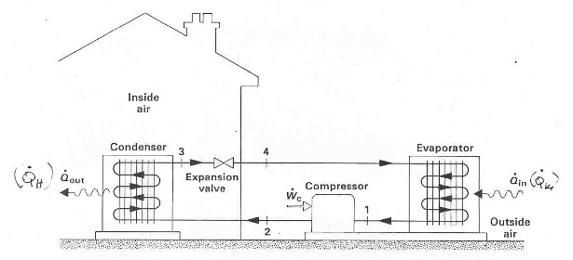
Leistungsziffer:

Slide 20
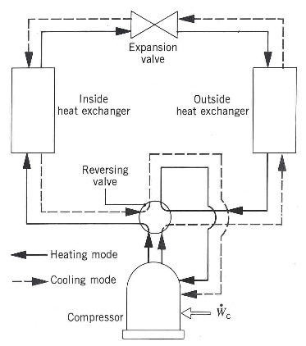
Luft-Wärmepumpe

Slide 21
Arbeiten im Heizungs- und Kühlmodus durch Umschaltventil
Heizungsmodus: innerer Wärmetauscher arbeitet als Kondensator, äusserer als Verdampfer
Kühlungsmodus: innerer Wärmetauscher arbeitet als Verdampfer, äusserer als Kondensator

